Slide 1
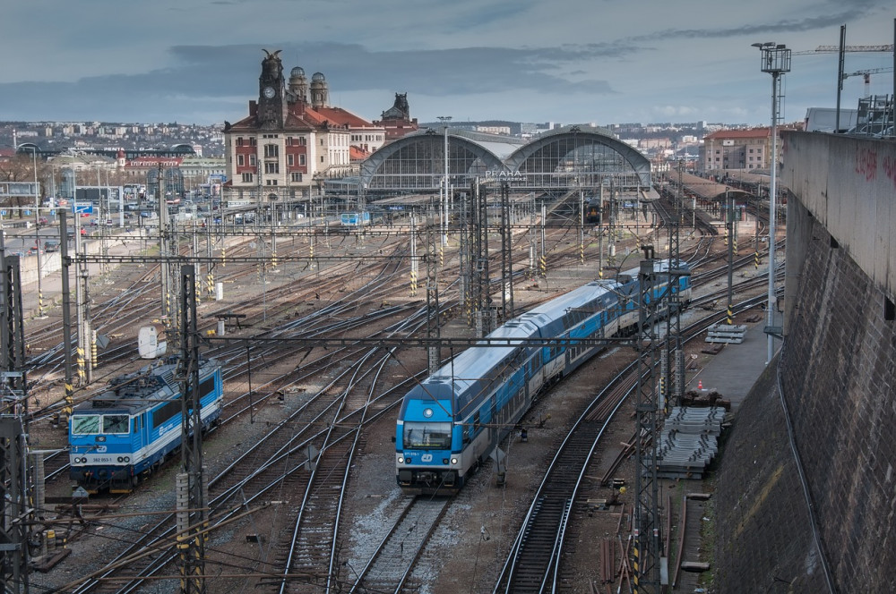
„Železnice“ na Fakultě dopravní ČVUT v Praze
prof. Ondřej Přibyl
Děkan Fakulty dopravní ČVUT v Praze

Slide 2
Dají se v Praze studovat železniční témata?
Kybernetika a AI
Dopravní chování
Autonomní mobilita (CCAM)
Matematické modelování
Dopravní simulátory
Bezpečnost, účinnost, analýzy
Inteligentní dopravní systémy
Logistika

Slide 3
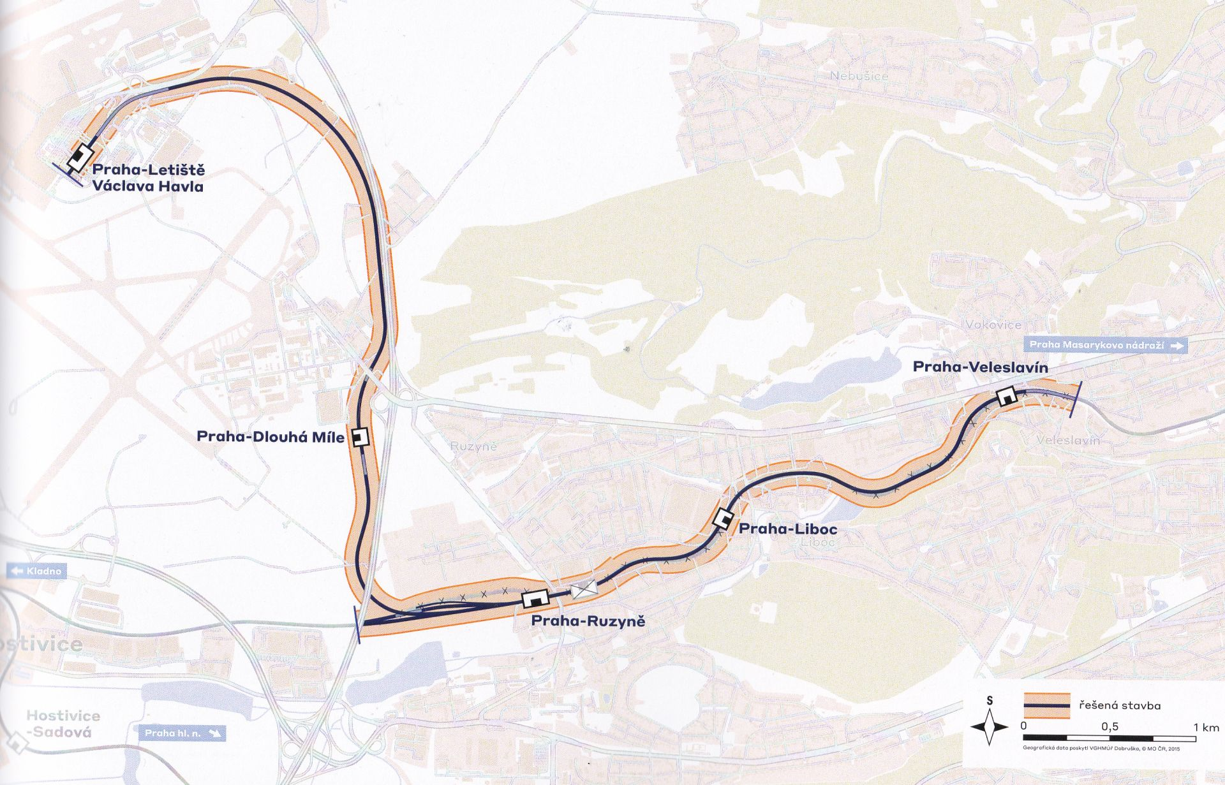
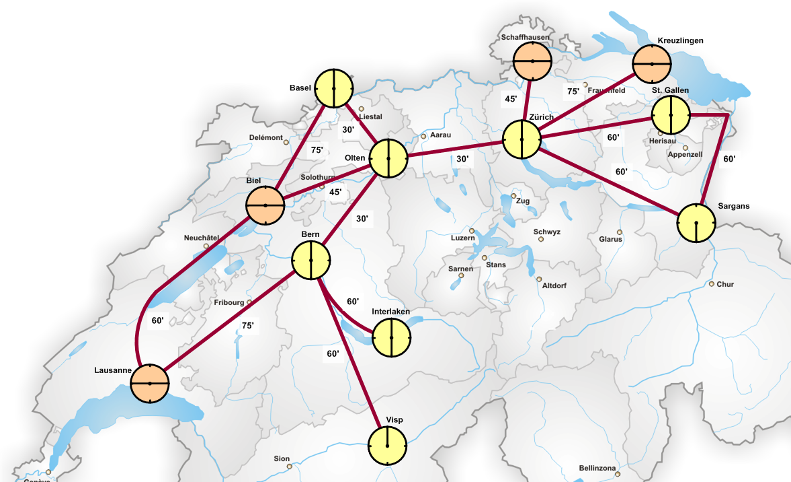
Čemu se u nás můžete věnovat?
Projektování a dimenzování infrastruktury
Uzly a přestupní terminály
Strategie energetické účinnosti v železničním provozu
Plánování veřejné dopravy

Slide 4
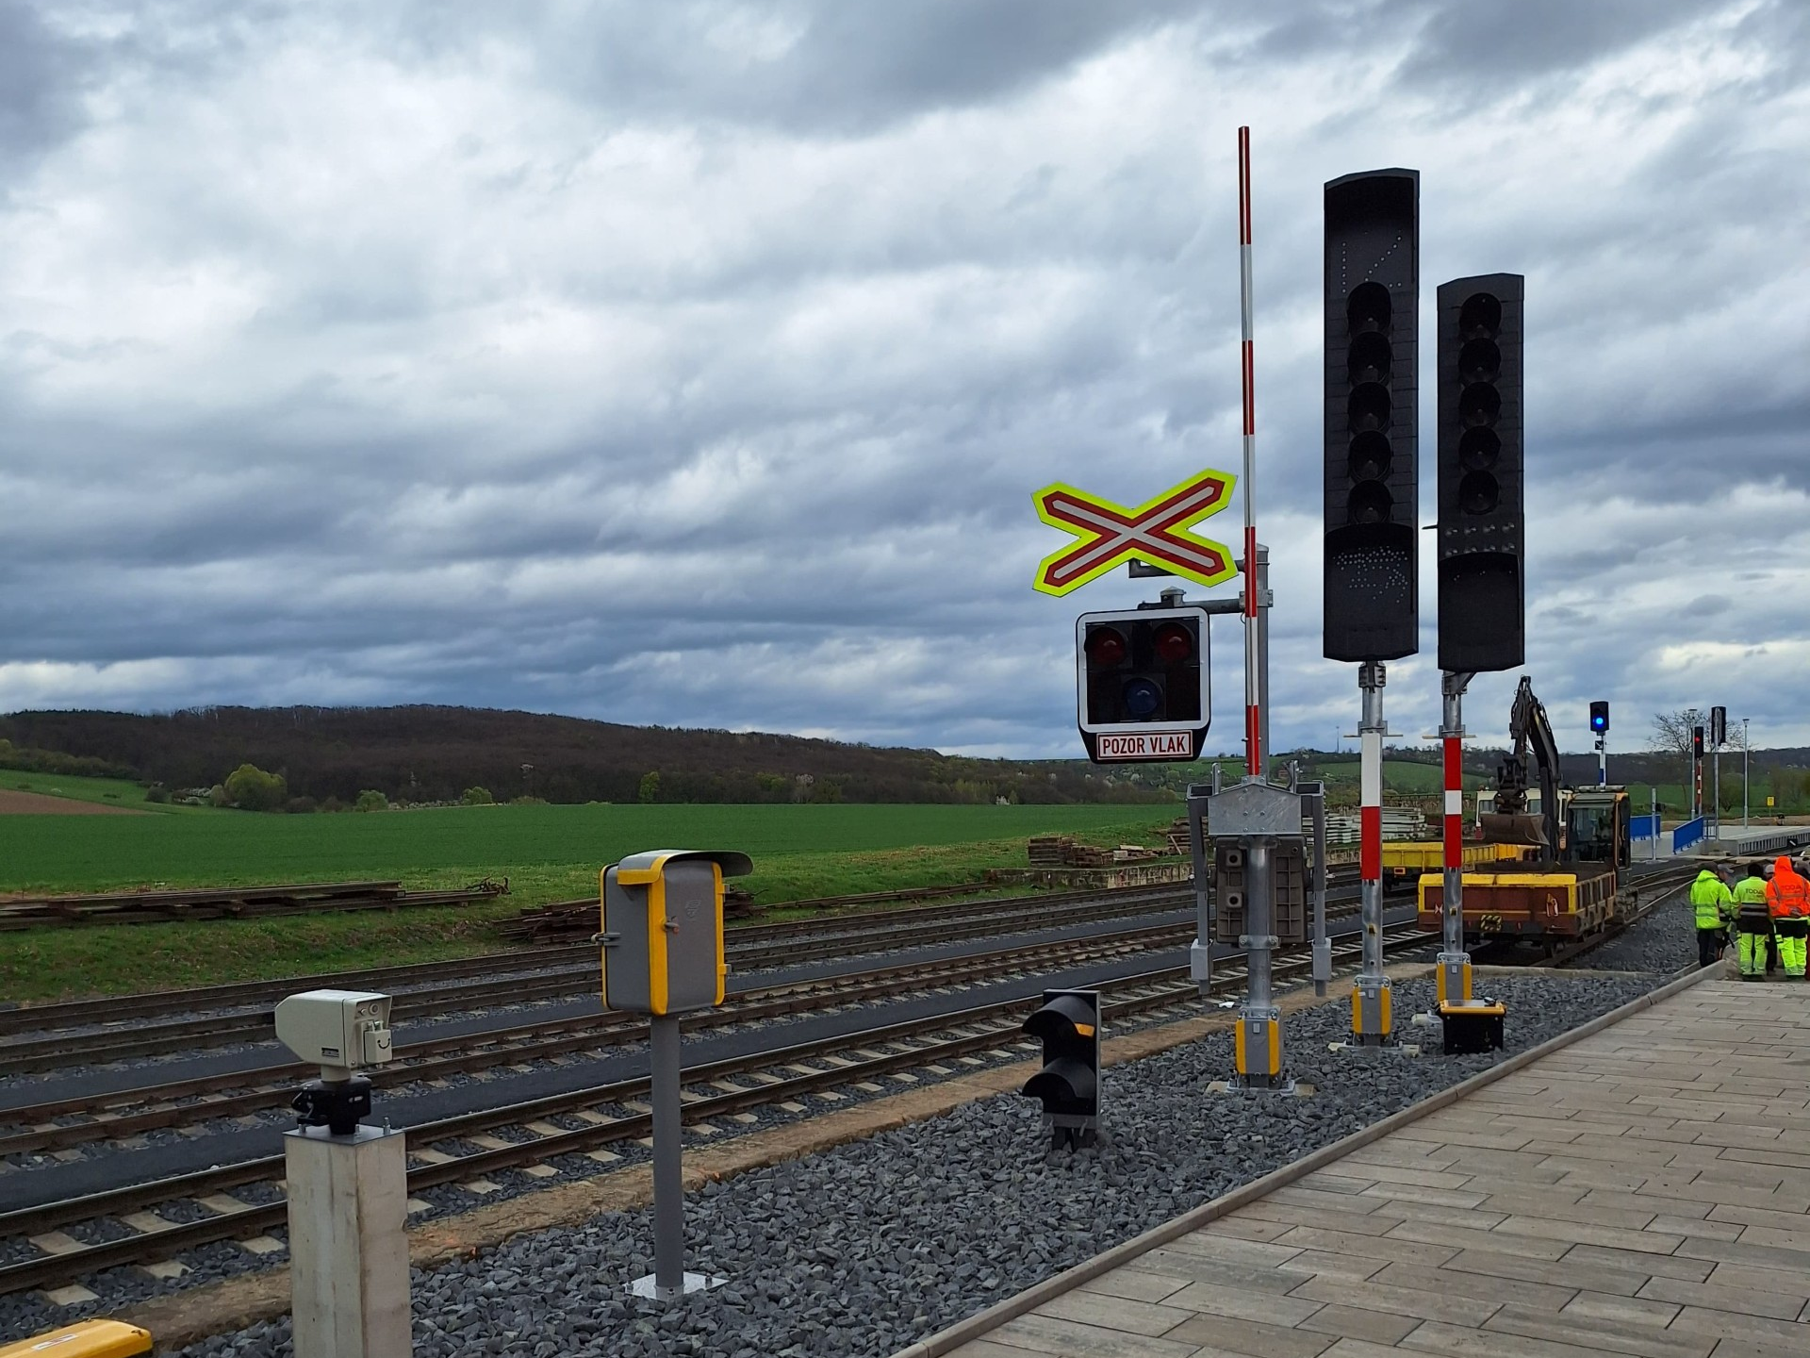
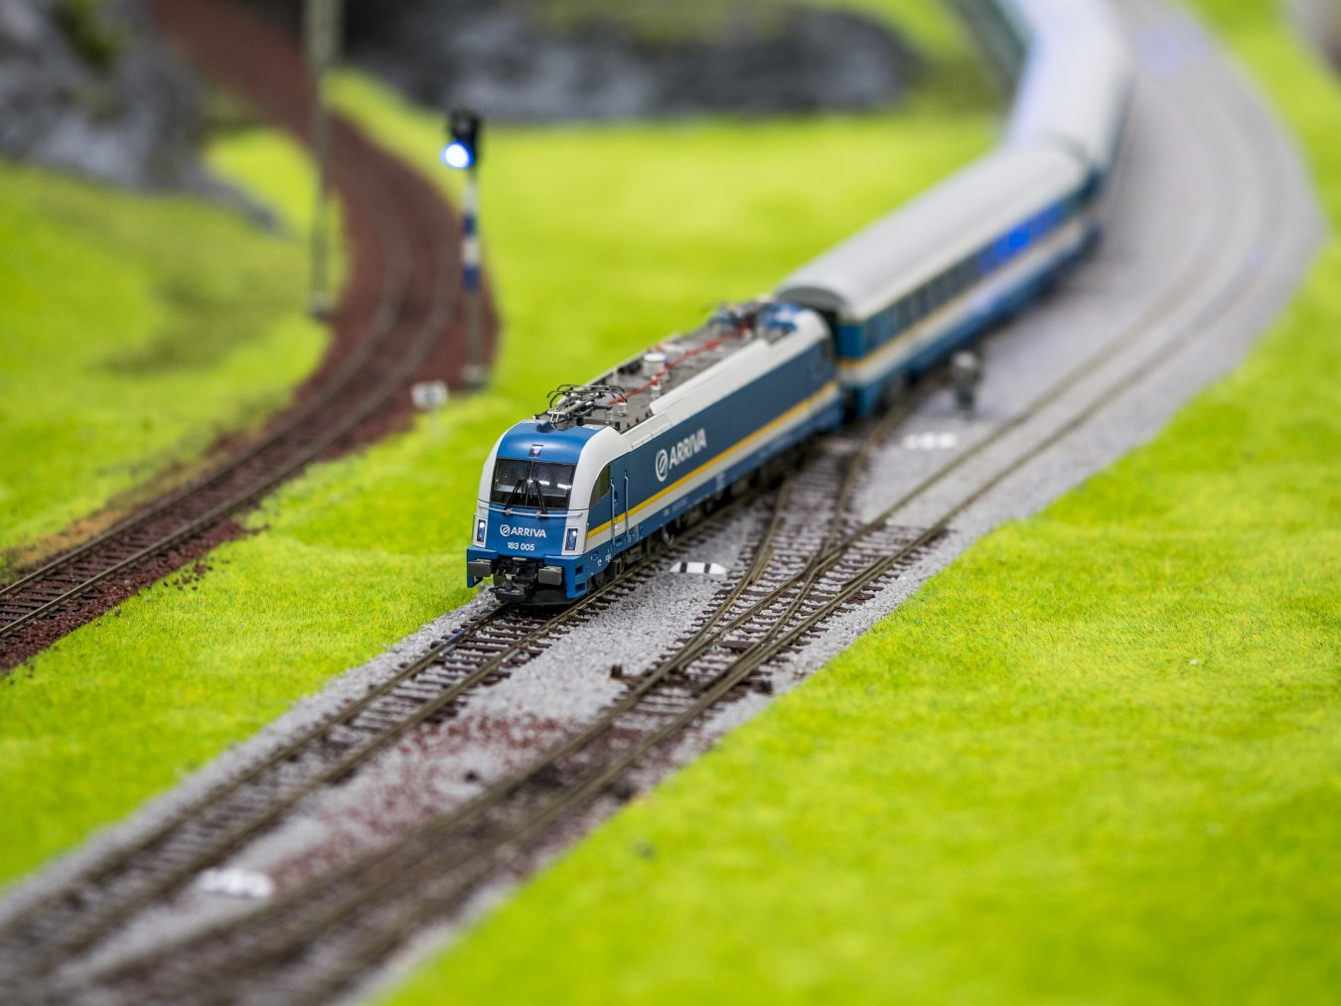
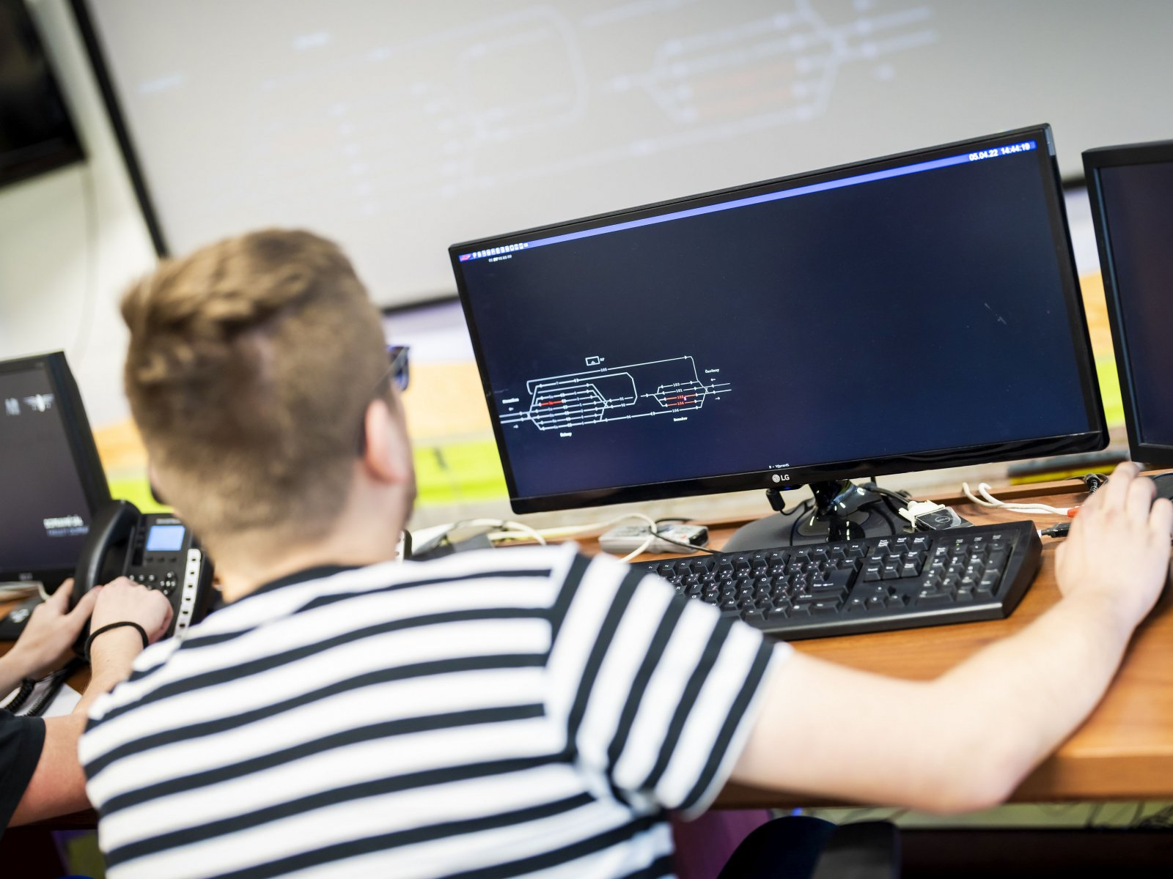
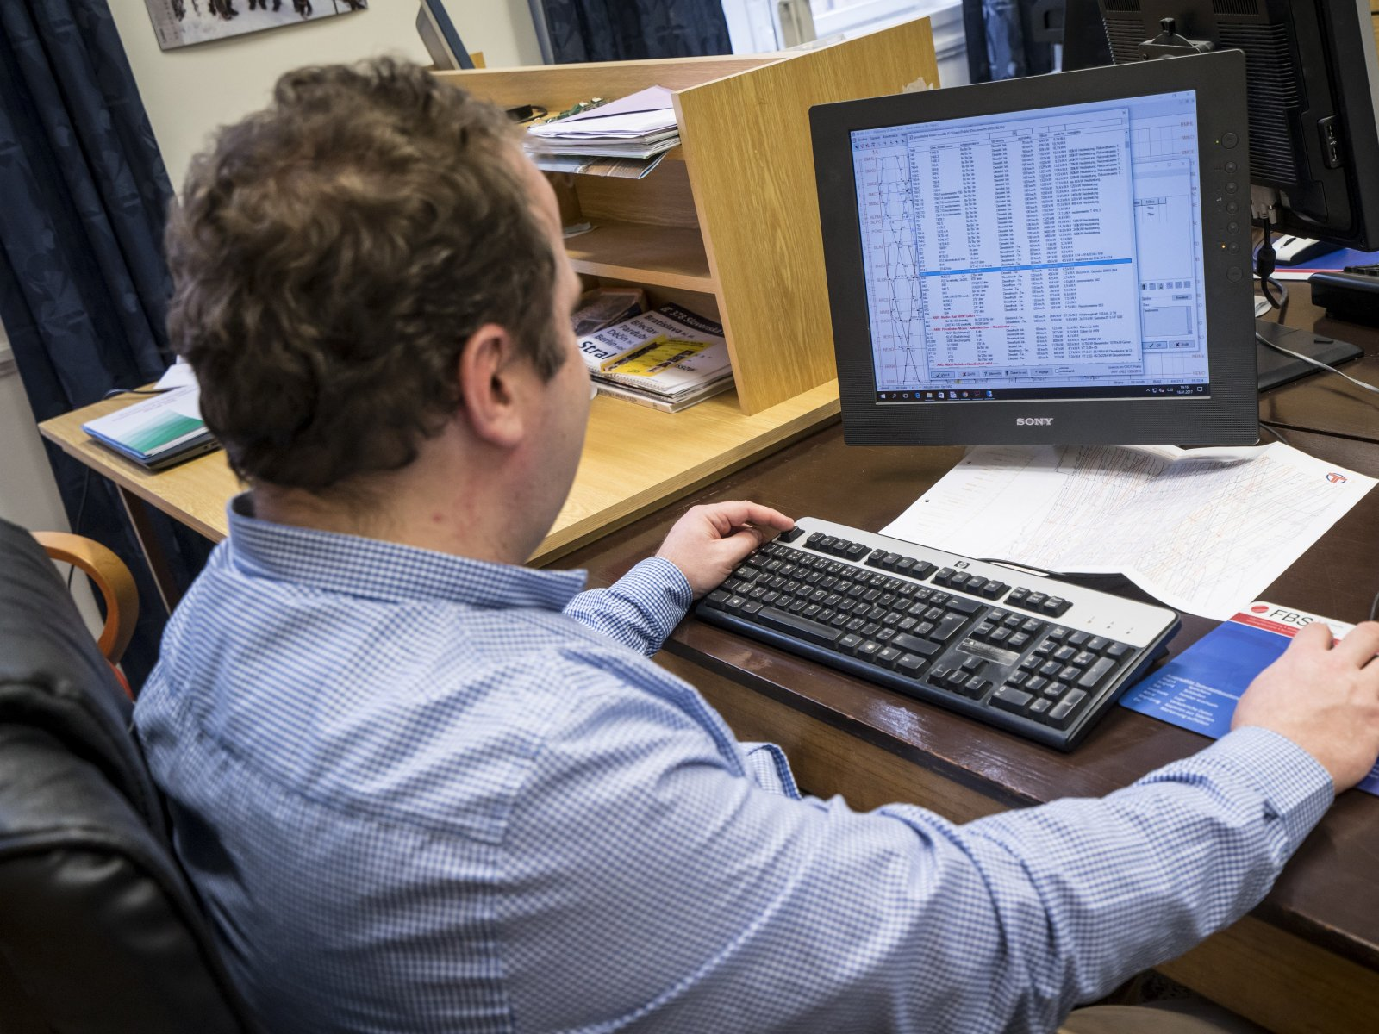
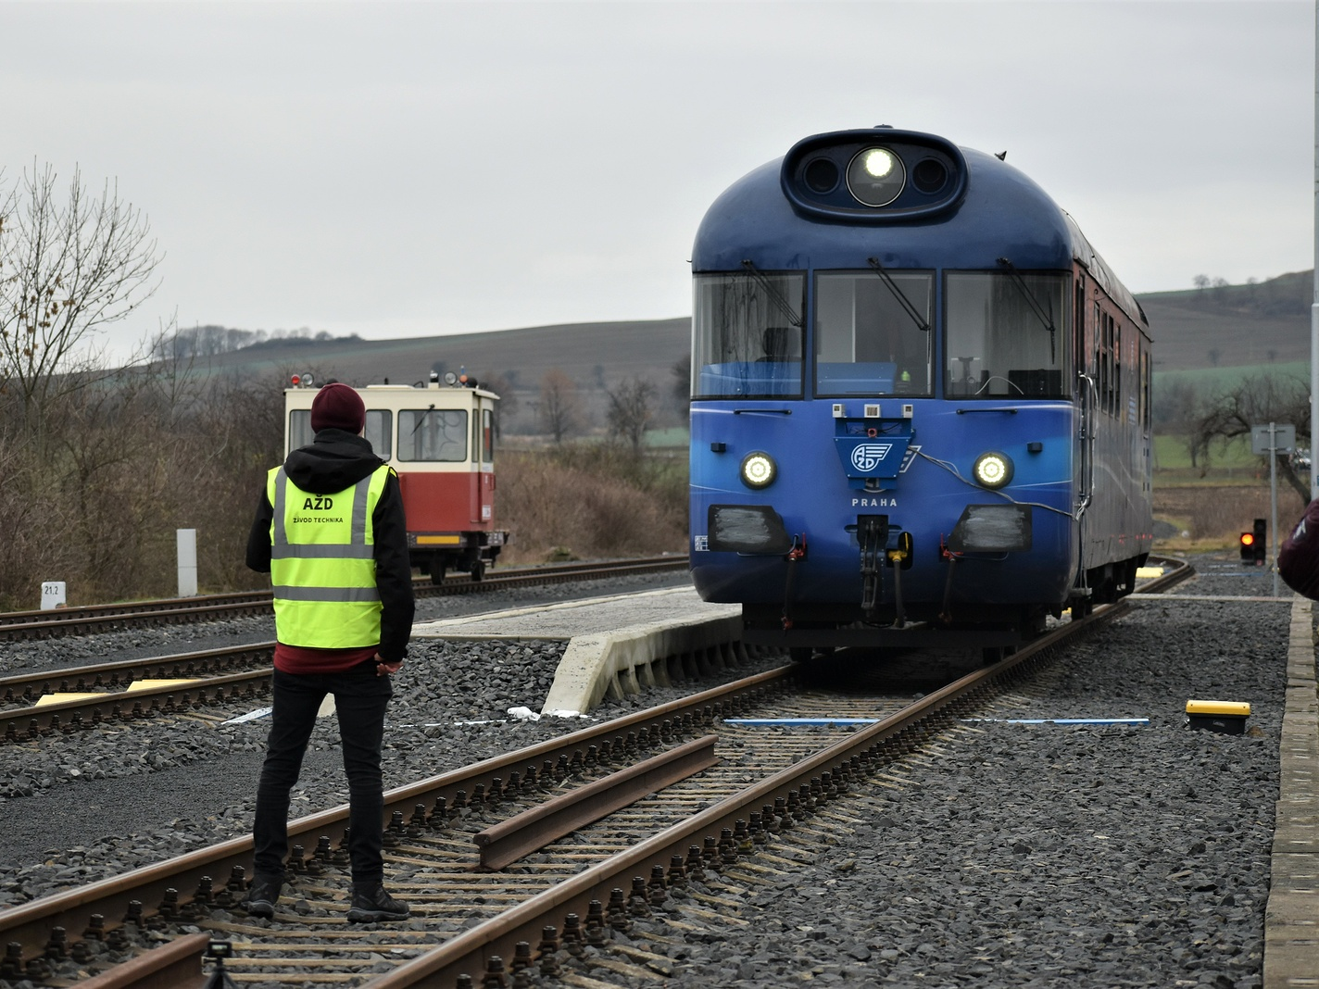
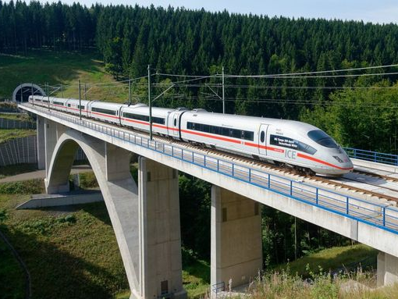
Výzkumné projekty v oblasti železnice
Kompetenční centrum ve spolupráci s AŽD Praha
Simulátor ETCS sloužící k výcviku strojvedoucích
Železnice 4.0
Inteligentní systém pro analýzu a predikci veřejné dopravy
Vývoj vlakového expertního systému plnícího úlohy autonomního vlaku (VEXA)
Vysokorychlostní tratě

Slide 5
Připravujeme nové studijní specializace
Veřejná doprava a udržitelná mobilita
Dopravní plánování, chytré technologie v dopravních systémech, interakce dopravy a městského / územního plánování, strategické koncepce udržitelné mobility
Logistika a management v dopravě
Technologie dopravy v osobní a nákladní dopravě, navrhování provozních koncepcí, řízení a organizace provozu, plánování logistických řetězců, ekonomika v dopravě
Dopravní systémy a infrastruktura
Navrhování a projektování dopravní infrastruktury, řešení interakcí provozu a dopravní infrastruktury v dopravních systémech, vysokorychlostní tratě, dopravní terminály

Slide 6
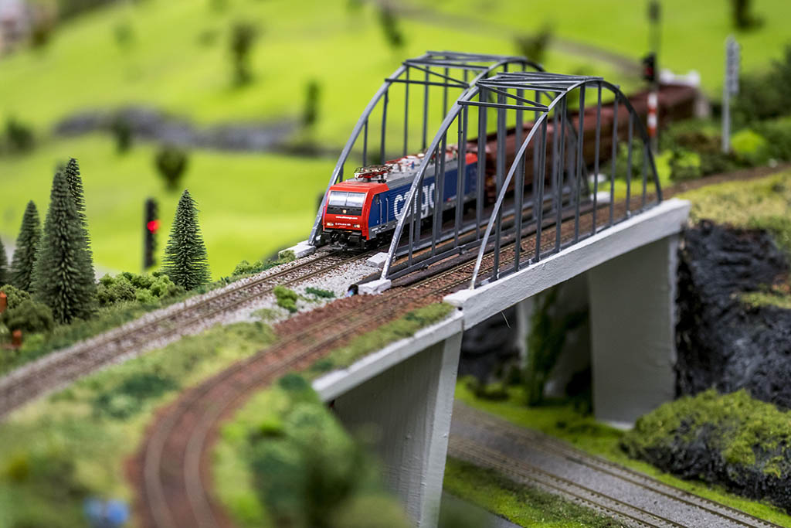
Těšíme se na vás!
www.fd.cvut.cz

